Slide 1
Создание обновлений

Slide 2
1. Создаем обновления к собственным решениям
Среда разработки
Среда пользователя
1.0.0.0
1.0.0.1
1.0.0.1

Slide 3
2. Создаем обновления к типовым конфигурациям
Среда разработки
Среда пользователя
3.0.59.54 (1С)
3.0.60.60
(1C)
3.0.59.54 (1С)
3.0.60.60
(IBS)

Slide 4
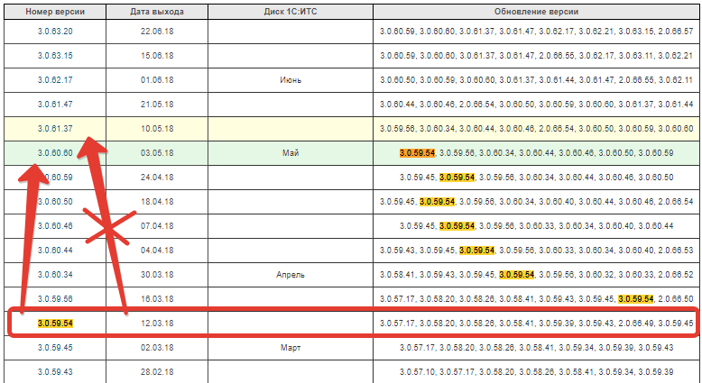
Последовательность передачи обновлений при доработке типового решения

